Slide 1

Государственное учреждение образования
«Средняя школа №15 г.Лиды»
2011 / 2012 уч.год

Slide 2
ПРОБЛЕМА: недостаточный уровень отслеживания педагогами динамики усвоения знаний учащимися, несвоевременная работа педагогов по коррекции знаний, что приводит к снижению их качества и познавательной активности учеников.
ЦЕЛЬ: определение и внедрение в практику работы наиболее эффективных форм педагогической деятельности по организации сотрудничества учителей и учащихся на уроке и во внеурочное время для стимулирования уровня познавательной активности и повышения качества знаний учеников.

Slide 3
ПРИОРИТЕТНЫЕ ЗАДАЧИ:
1. Повысить эффективность урока через активизацию индивидуального, дифференцированного и разноуровневого обучения.
2. Расширить информационно-образовательное пространство в области профессиональной подготовки, повышения квалификации педагогов.
3. Повысить качество проведения факультативных занятий и платных образовательных услуг, а также обеспечить своевременность коррекционной работы на стимулирующих и поддерживающих занятиях.

Slide 4
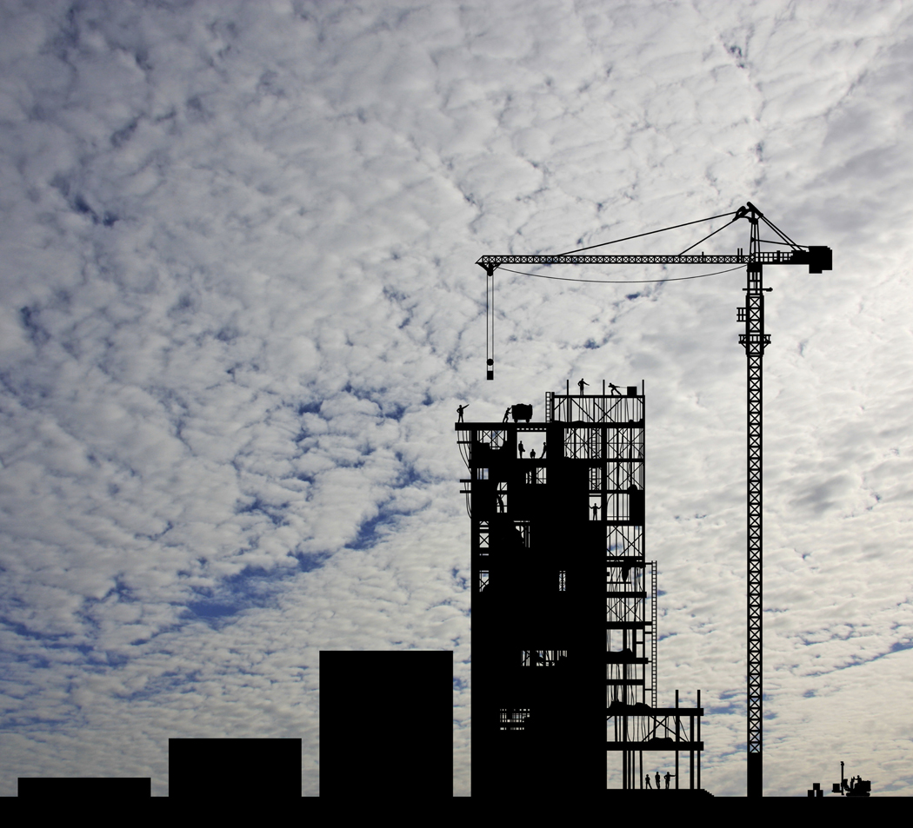
Обучающий семинар «Роль оценки в повышении качества знаний учащихся»
За I четверть 2011/2012 учебного года качество знаний составило 42,2%, что соответствует низкому уровню. Средний балл ученика - 6,85.

Slide 5
Задачи:
-стимулировать повышение научно-теоретического, научно-методического уровня педагогов;
-выработать рекомендации по осуществлению оценочной деятельности.

Slide 6
Нормативная база оценочной деятельности
1. «Кодекс Республики Беларусь об образовании» (утверждён 13.01.2011г. Президентом Республики Беларусь А.Г.Лукашенко)
2. «Нормы оценки результатов учебной деятельности учащихся общеобразовательных учреждений по учебным предметам» (утверждены Министерством образования Республики Беларусь; сб. №12-14, 2009г.)
3. Декрет Президента Республики Беларусь А.Г.Лукашенко №15 от 17.07.2008г. «Об отдельных вопросах общего среднего образования»

Slide 7
«Нормы оценки…»
Глава 1 «Общие положения»
Нормы оценки результатов учебной деятельности учащихся по учебным предметам
базируются на планируемых результатах обучения в предметно-деятельностной форме, определенных образовательными стандартами и учебными программами,
и направлены на осуществление единых подходов при организации проверки и оценки учебных достижений учащихся.

Slide 8
Нормы оценки результатов учебной деятельности определяют:
- уровни усвоения учебного материала;
- основные виды и формы контроля учебно-познавательной деятельности учащихся;
- общие требования к выставлению отметок за четверть, годовых и экзаменационных отметок;
- нормы оценки результатов учебной деятельности учащихся по каждому учебному предмету;
- классификацию существенных и несущественных ошибок, погрешностей, которые учитываются при осуществлении контрольно-оценочной деятельности по каждому учебному предмету.

Slide 9
Оценка результатов учебной деятельности осуществляется по десятибалльной системе (отметками «1», «2», …, «10»)
Функции оценки:
- образовательная;
- стимулирующая;
- диагностическая;
- контролирующая;
- социальная.
Уровни усвоения
учебного материала:
- низкий(1;2 балла);
- удовлетворительный
(3;4 балла);
- средний (5;6 баллов);
- достаточный (7;8 баллов);
- высокий (9;10 баллов).

Slide 10
Терминология
Оценивание – процесс соотношения полученных результатов и запланированных целей.
Оценить – значит, установить степень, уровень и качество.
Отметка - результат процесса оценивания учебно-познавательной деятельности учащихся, его условно-формальное количественное выражение в баллах.

Slide 11
Терминология
Самоанализ – процесс и результат рефлексии учащихся по поводу собственной деятельности с целью ее улучшения; умение осознать свои психические процессы, ход своей деятельности, анализировать свой ответ, затруднения, ошибки
Самоконтроль – сознательная регуляция человеком собственных состояний, побуждений и действий на основе сопоставления с некоторыми субъективными нормами и представлениями.
Самооценка – элемент самосознания, характеризующийся эмоционально насыщенными оценками самого себя как личности, собственных способностей, нравственных качеств и поступков; важный регулятор поведения. Самооценка определяет взаимоотношения человека с окружающими, его критичность, требовательность к себе, отношение к успехам и неудачам.

Slide 12
Мотивационная среда урока.
Оценка, самооценка учебной деятельности
Педагог-психолог Васьковцова Алина Сергеевна

Slide 13
Оценочная деятельность учителя на факультативных занятиях художественной направленности
Дроздова Светлана Станиславовна

Slide 14
Оценка учебных достижений учащихся при безотметочной системе проведения факультативных занятий
Чумачёва Галина Францевна

Slide 15

«Оценочный лист».
Учебные элементы | Не знаю | Знаю | Понимаю | Могу объяснить другим людям
Notes:
15

Slide 16
«Самооценка уровня владения умениями»
Учебные умения | Владею | Не владею

Slide 17
«Мои образовательные достижения».
Образовательные достижения | Дата | Краткие характеристики достижений

Slide 18
«Презентация учащимися образовательных продуктов»:
«Работаем над критериями».
«Эталонный продукт».
«Демонстрация учителем больших ожиданий от учащихся»
«Похвала».
«Выставки и конференции».
«Портфолио учащегося».
«Рефлексия».

Slide 19
Рефлексия на уроке: анализ деятельности, оценка, отметки
Жидис Марина Станиславовна

Slide 20

Рефлексия на уроке:
анализ деятельности, оценка,
отметки

Slide 22
Рефлексия (от позднелат. reflexio – обращение назад) -1) размышление, самонаблюдение.
2) форма теоретической деятельности человека, направленная на осмысление собственных действий и их законов.
Педагогический энциклопедический словарь / Гл. ред. Б.М. Бим-Бад; Редкол.: М.М. Безруких, В.А. Болотов, Л.С. Глебова и др. – М.: Большая Российская энциклопедия, 2002. – 528 с.: ил. – с. 68
Рефлексия – способность человека осмыслить собственный опыт с целью прийти к новому пониманию, оценить и обосновать собственные убеждения и ценностные отношения. Включает построение умозаключений, обобщений, аналогий, сопоставлений и оценок.
Полонский, В.М. Словарь по образованию и педагогике/В.М. Полонский. – М.: Высш. шк., 2004. – 512 с.

Slide 23

Функции рефлексии
/по С.С. Кашлеву/
Проектировочная - моделирование, целеобразование.
Организаторская - организация продуктивной деятельности и взаимодействия.
Коммуникативная - общение педагога и воспитанника.
Смыслотворческая - формирование в сознании участников пед.процесса смысла их деятельности.
Мотивационная- определение направленности характера, результативности деятельности и взаимодействия учителя и учащихся.
Коррекционная- побуждение участников пед.процесса к корректировке своей деятельности и взаимодействия.

Slide 24
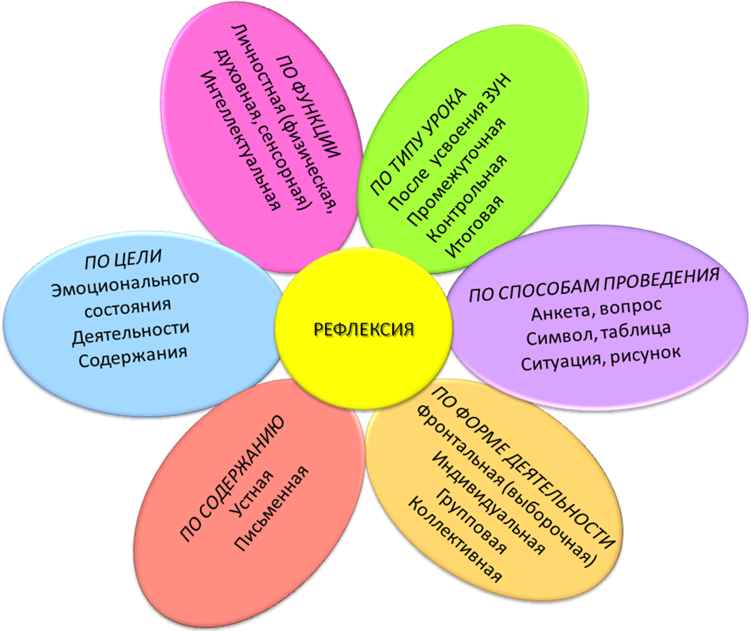

Классификация рефлексии

Slide 25

Классификация рефлексии по цели
Рефлексия настроения и эмоционального состояния
Рефлексия деятельности
Рефлексия содержания учебного материала

Slide 26

Технологии рефлексии
1. Рефлексивный круг
Все участники взаимодействия садятся в круг.
Педагог задает алгоритм рефлексии:
-расскажите о своем эмоциональном состоянии
по ходу урока и в его конце;
-что нового вы узнали, чему научились;
-каковы причины этого;
-как вы оцениваете свое участие в уроке
(внеклассном деле).
Участники высказываются по кругу в соответствии
с заданным алгоритмом. Педагог своим
высказыванием завершает рефлексивный круг.

Slide 27
Технологии рефлексии
2. Рефлексивная мишень
Деятельность
учащегося
Содержание
0
5
10
Форма,
методы
Деятельность
педагога
После заполнения мишени, педагог вывешивает ее и делает краткий анализ.

Slide 28

Технологии рефлексии
«Мини-сочинение»
Возможные темы:
«Я-в уроке, урок-во мне».
Варианты «Мое участие», «Мой вклад в урок», «Значение урока для меня» и т.д.
«Мои мысли о своем участии в деле»
«Как я оцениваю результаты мероприятия»
«Что мне дал этот урок»

Slide 29

Технологии рефлексии
Ключевое слово
С чем ассоциируется содержание урока, мероприятие, деятельность педагога и т.д.
«Зарядка»
Оценка деятельности, или ее компонента
производится с помощью условных движений.
«Анкета-газета»
Оценка выражается на большом листе бумаги в виде рисунков, карикатур, стихотворных строк, пожеланий, вопросов, прозаических текстов-статей и т.д.

Slide 30

Технологии рефлексии
«Заверши фразу»
Во время занятия я научился
/почувствовал, приобрел и т.д./….
Игра заставила меня задуматься….
На занятии мне особенно понравилось….
Обращение с природой для меня-это…
«Цепочка пожеланий»
Предлагается по цепочке обратиться с пожеланиями к себе и другим по итогам взаимодействия, или по поводу предстоящей работы. Можно при этом передавать символ.

Slide 31

Технологии рефлексии
о. Грусти
о.Удовольствия
«Острова»
о.Тревоги
о.Радости
о.Просветления
О.Неопределенности
Бермудский
треугольник
о. Недоумения
о. Воодушевления

Slide 32

Технологии рефлексии
4
о. Грусти
«Острова»
о. Удовольствия
2
о.Тревоги
17
9
о.Радости
6
1
8
14
15
о.Просветления
16
о.Неопределенности
Бермудский
треугольник
11
13
7
10
5
о. Недоумения
12
3
о. Воодушевления

Slide 33

Технологии рефлексии
«Рефлексивный ринг»
Каждый из участников состоявшегося дела приглашается в круг, рефлексируя итоги и ход дела по заданному алгоритму:
-эмоциональное состояние, мотивы деятельности, состояние знаний;
-причины состояния;
-оценка прошедшего дела и т.д.
После рассказа-рефлексии участника, другие обращаются к нему с вопросами, углубляя рефлексию. На ринг можно приглашать и пару учащихся - они обмениваются вопросами между собой, а затем отвечают на вопросы группы.

Slide 34


Slide 35
Памятка педагогам
1-й этап. Ученик должен научиться понимать и принимать контроль учителя.
Для этого учитель должен:
- показать учащимся, что любое обучение – единство двух процессов: передача обучаемому в той или иной форме учебного материала и выявление степени его усвоения, то есть контроль результатов обучения; что только проявление приемлемого уровня обученности учащегося по пройденному материалу допускает переход к последующему этапу обучения;
- ознакомить учащихся с нормами и критериями оценки, знаний, умений и навыков;
- сообщать учащимся, после каких доз учебного материала необходим контроль, и цель проведения того или иного контроля;
- выставляя ту или иную отметку, объяснять ее, исходя из критериев оценки;
-просить учащегося самостоятельно оценить свою деятельность и объяснить полученную им оценку, отметку;
- просить учащегося оценить деятельность товарища, опираясь на указанные учителем критерии;
- научить учащихся пользоваться различными видами проверки.

Slide 36
2-й этап. Ученик должен научиться наблюдать и анализировать учебную деятельность своих товарищей.
Для этого учителю необходимо:
- практиковать взаимопроверку обучающихся самостоятельных упражнений, домашних работ;
- в процессе взаимопроверки учить сверять ответы, искать ошибки, объяснять их друг другу;
- сориентировать обучающихся на то, что цель работ по взаимопроверке не столько в получении отметки, сколько в выяснении, насколько правильно понята тема, может ли ученик самостоятельно в ней ориентироваться, анализировать чужую работу;
- необходимо практиковать у доски выполнение одного и того же задания несколькими учениками, с последующим совместным обсуждением всем классом;
- предлагать учащимся оценить ответ товарища, задать ему вопросы, высказать свои соображения по поводу ответа и хода решения, а также попытаться предложить другой вариант;
- стимулировать постановку вопросов учителю, контроль за деятельностью учителя.

Slide 37
3-й этап. Ученик должен научиться осуществлять наблюдение за своей учебной деятельностью, ее самоанализу, самооценке и самокоррекции.
Для этого учитель должен:
- приучать учащихся при выполнении домашней работы проверять степень усвоения материала путем составления плана прочитанного и пересказа главных мыслей, отвечать на контрольные вопросы учебника, находить ответы на вопросы в учебнике;
- вырабатывать привычку проверять правильность выполнения заданий, используя специфические для каждого предмета приемы;
- не торопиться с выставлением отметки, если решение неверно, а дать возможность найти свою ошибку. Если ошибка найдена, то можно и не снижать оценку;
- предлагать работать по карточкам, где с одной стороны задан вопрос, а с другой – записан правильный ответ. Ученик самостоятельно сверяет свою работу с предложенным эталоном, фиксирует свои ошибки;
- приучать самостоятельно оценивать трудности работы, находить объекты, в которых допускаются ошибки, анализировать свои затруднения и решать, что необходимо сделать, чтобы повысить свой уровень;
- формировать у учащихся умение контролировать свою деятельность непосредственно в ходе занятия, правильно выбирать свой уровень сложности работы; предварительно следует сообщать критерии оценки и требования к выполнению задания.

Slide 38
Выводы
Контроль и оценка – это обязательные этапы в учебной деятельности.
Контроль и оценка должны быть осмысленными действиями для ученика.
Контроль и оценка должны направляться на отслеживание личных достижений каждого учащегося, чтобы была динамика роста учащегося.

Slide 39
Выводы
Контрольно- оценочные действия учителя проводятся для диагностики по выявлению уровня развития ребёнка, его знаний, способностей, мышления, устранения проблем в умениях, с целью прогноза и коррекции в знаниях и умениях учащегося.
Учитель должен ориентироваться на процесс, а не только на результат обучения.

Slide 40
Выводы
Формирование контрольно- оценочной деятельности учащихся, действий самоконтроля и самооценки необходимо.
Опираться учитель должен на индивидуальность ученика, работая совместно по выработке критериев контроля и оценки.

Slide 41
Выводы
Учитель должен стимулировать ситуации успеха учащихся, создавать необходимые условия для активности, инициативы, для развития умения и желания учиться, способствовать развитию самоконтроля и самооценки.

Slide 42
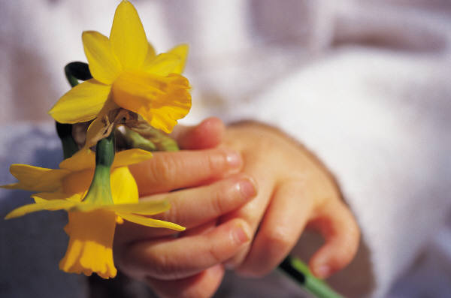
Спасибо за работу

